Slide 1

PROFESSOR : Tulio

Slide 2
WINDOWS 10
Sistema operacional gráfico, programa que utiliza recursos de som imagem e texto para nos auxiliar no desenvolvimento das tarefas.

Slide 3
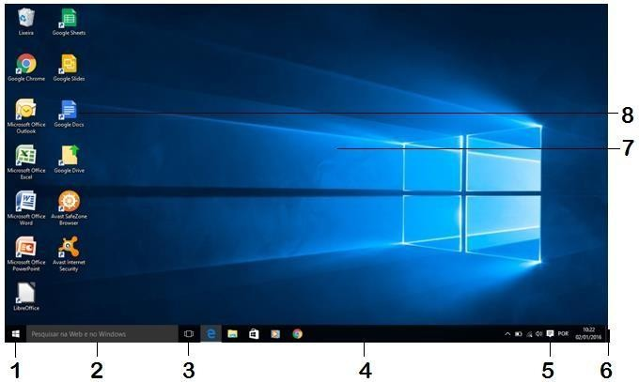
BOTÃO OU MENU INICIAR
CAIXA DE PESQUISA
VISÃO DE TAREFAS
BARRA DE TAREFAS
ÁREA DE NOTIFICAÇÃO
MOSTRAR ÁREA DE TRABALHO
ÁREA DE TRABALHO
ÍCONES DA ÁREA DE TRABALHO

Slide 4
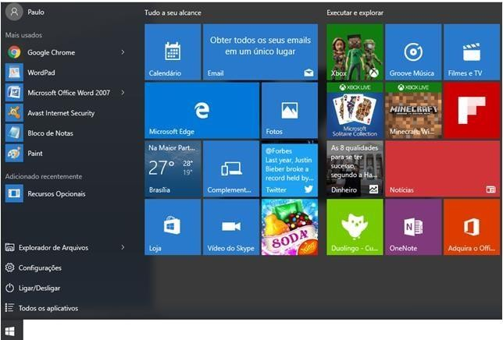
1- BOTÃO OU MENU INICIAR:
Principal parte do programa, sua função é permitir o acesso a todos
os recursos disponíveis,
principais
um dos
destaques
do Windows
10 é justamente a organização dos itens do Menu Iniciar.

Slide 5
MAIS USADOS: Apresenta os programas abertos recentemente pelo usuário.
ADICIONADOS RECENTEMENTE: Exibe uma relação dos programas
adicionados recentemente no ambiente.
EXPLORADOR ARQUIVOS: Equivalente ao Windows Explorer gerencia a estrutura de arquivos, pastas, atalhos e unidades de armazenamento disponíveis no sistema.

Slide 6
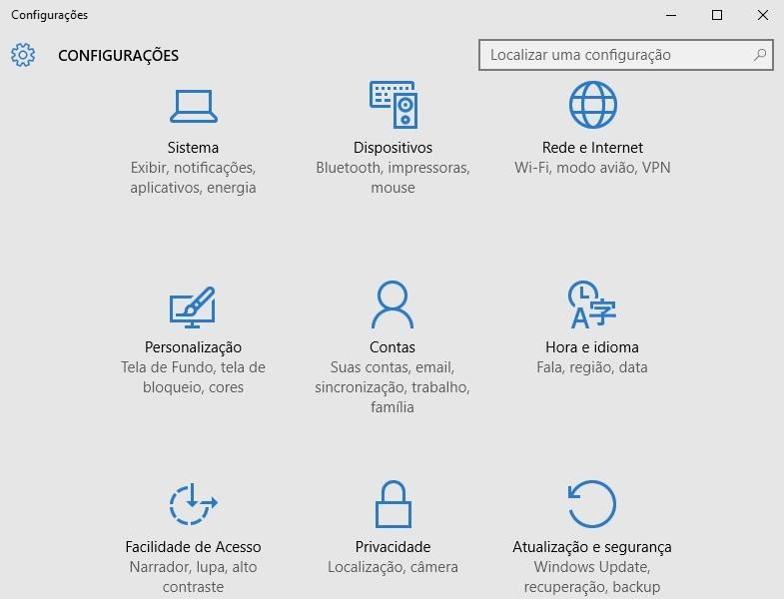
1.4 CONFIGURAÇÕES:
exibe as configurações Windows 10.
opções de centrais do

Slide 7
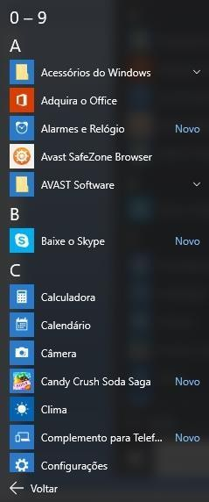
5. TODOS OS APLICATIVOS:
Parte fundamental do botão Iniciar, pois neste local o usuário tem acesso aos seus aplicativos, um ponto positivo deste recurso em relação ao Windows 7 é a organização, pois facilita consideravelmente a localização dos recursos.

Slide 8
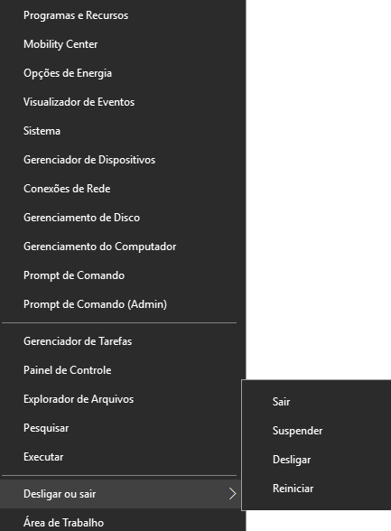
Notas importantes do Iniciar:
Apresenta os Grupos “Tudo ao seu alcance” e “Executar e Explorar” para integrar e agilizar as atividades.
Permite a criação de grupos
personalizados.
Permite o redimensionamento do seu espaço.
CTRL ESC abre o Iniciar.
ALT F4 ativa a opção “Desligar/Sair” do Menu Iniciar
Ao clicar com o botão direito do mouse no Iniciar o usuário exibe a seguinte relação:

Slide 9
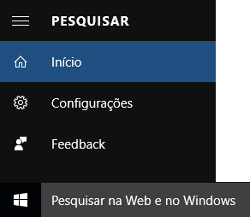
2. CAIXA DE PESQUISA: Permite a localização de itens solicitados pelo usuário, ao clicar na caixa de pesquisa o usuário tem acesso às seguintes opções:

Slide 10
INICÍO: Local onde o usuário deverá digitar o argumento da Pesquisa.
CONFIGURAÇÕES: Permite configurar e gerenciar o sistema de pesquisa do
sistema, como, por exemplo, Histórico de Pesquisas, Gerenciamento da Cortana e Abrangência da pesquisa.
FEEDBACK: com esta ferramenta você pode enviar comentários sobre o funcionamento do sistema aos seu desenvolvedores.

Slide 11
DICA TOP PARA PROVA
CORTANA: É uma das estrelas do Windows 10, é um assistente pessoal inteligente, possui recursos de voz para que você literalmente converse com o computador, ajuda na localização de recursos, fazer chamadas, abrir aplicações, agendar tarefas, enviar SMS entre outras atividades.
Quanto mais você utiliza a Cortana seu banco de dados absorve informações e as utiliza a seu favor, e com passar do tempo se torna ainda mais eficiente e inteligente, ou seja, inteligência artificial.

Slide 12
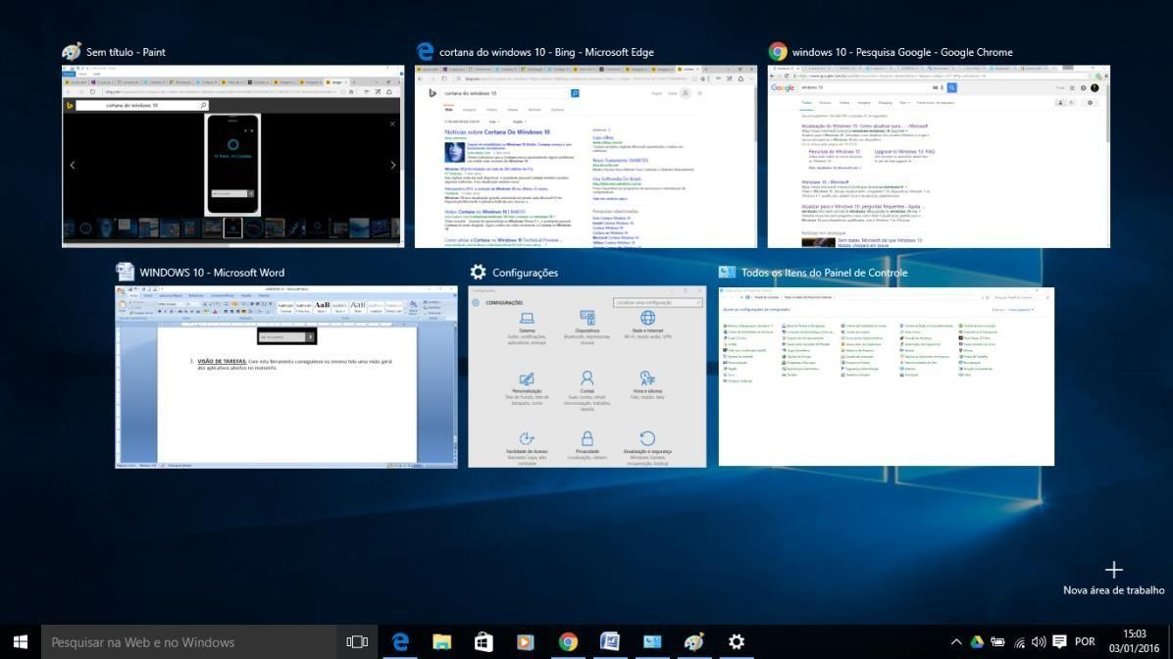
3. VISÃO DE TAREFAS: Com esta ferramenta conseguimos na mesma tela uma visão geral dos aplicativos abertos no momento.

Slide 13
4. BARRA DE TAREFAS: Exibe uma referencia dos itens abertos e também permite a alternância entre os mesmos.
Obs1: o atalho ALT TAB também executa a alternância.
Obs2: a barra de tarefas poderá ocupar até 50% da área de trabalho.
Obs3: Ao apontar para um ícone, você verá uma pequena versão de visualização da
página ou do programa.

Slide 14

5. ÁREA DE NOTIFICAÇÃO: Exibe referências de itens do sistema e de programas específicos. Ex: notificações, controle de volume, indicação de conexão, redes sem fio, dispositivos Bluetooth, teclado virtual e identificação do antivírus.

Slide 15

6. MOSTRAR ÁREA DE TRABALHO: Ao posicionar o ponteiro do mouse sobre o botão Mostrar Área de Trabalho ao lado do relógio o usuário poderá rapidamente “Espiar a Área de Trabalho”, caso execute um clique no botão Mostrar Área de Trabalho o usuário ativa a área de trabalho.
7. ÁREA DE TRABALHO: Local onde os programas serão executados.

Slide 16
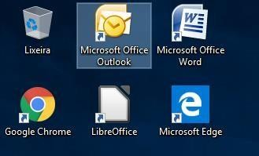
8. ÍCONES DA ÁREA DE TRABALHO: Permite ao usuário incluir na área de trabalho os ícones de seus programas preferidos, a fim de executá-los mais rapidamente.

Slide 17
ACESSORIOS DO WINDOWS
Bloco de Notas: Editor de textos.
Bluetooth File Transfer Wizard: Permite a transferência de arquivos via Bluetooth.
Conexão de Área de trabalho Remota: permite o acesso a área de trabalho de um computador remoto (distante).
Diário do Windows: Permite ao usuário gravar anotações.
Ferramenta de Captura: executa a captura da imagem que esta sendo exibida.
Gravador de Passos: Utilizamos o Gravador de Passos para capturar automaticamente os passos executados em um computador, em seguida podemos salvar em um arquivo e encaminhar para um profissional de suporte ou alguém que possa ajudá-lo com o problema do computador.
Internet Explorer: Programa de navegação ou Browser.

Slide 18
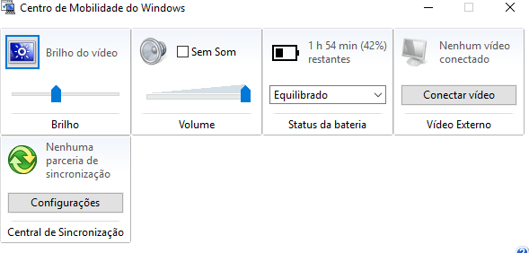
8. Mapa de Caracteres: Acessa caracteres especiais.
9. Mobility Center: Permite o acesso ao centro de Mobilidade do Windows.

Slide 19
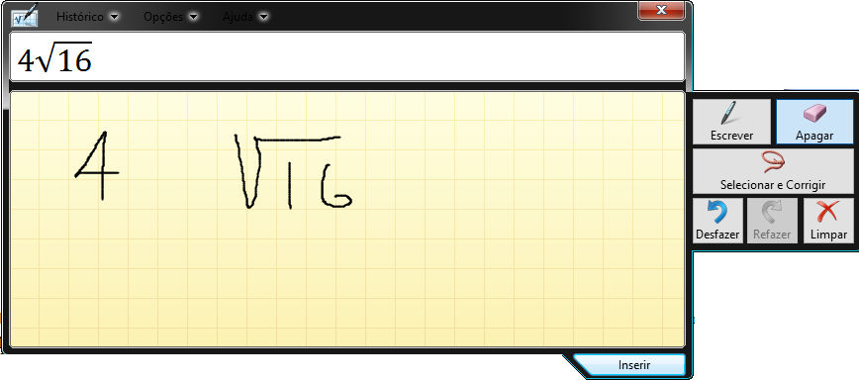
Notas Autoadesivas: Podemos criar uma lista de tarefas, anotar um número de telefone ou um pequeno lembrete.
Painel de Entrada de Expressões Matemáticas: Projetado para ser usado com uma caneta eletrônica em um Tablet PC, mas pode ser usado com qualquer dispositivo de entrada, como uma tela de toque, um digitalizador externo ou até mesmo um mouse.

Slide 20
Paint: Editor de desenhos.
Private Character Editor: Editor de caracteres privados, com esta ferramenta o usuários pode criar caracteres personalizados.
Visualizador XPS: O XPS Viewer é um programa utilizado para exibir, pesquisar, definir permissões e assinar digitalmente documentos do XPS, sendo que os mesmos possuem o padrão XML
Windows Fax and Scan: Para poder enviar um fax com esta ferramenta, o computador deve estar equipado com um fax modem ou conectado a um servidor de fax.
Word Pad: editor de textos.

Slide 21
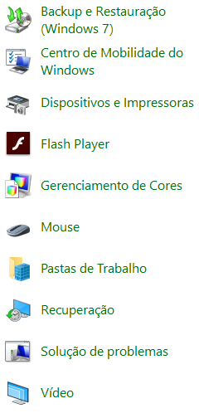
PAINEL DE CONTROLE WINDOWS 10
Permite a configuração do ambiente controlado pelo Microsoft Windows 10 observando as seguintes opções:

Slide 22
Backup e Restauração (Windows 7): Acessa as opções para realizar o Backup e restaurar os dados.
Centro de Mobilidade do Windows: Ajusta o brilho do vídeo, volume e controle
de energia da bateria do computador móvel.
Dispositivos e Impressoras: Exibe os dispositivos e impressoras identificados pelo sistema, como, por exemplo, celulares. Este recurso também gerencia a fila de impressão.
Flash Player: Permite a configuração do Flash Player, um plugin utilizado para gerenciar a exibição de conteúdos e vídeos.
Gerenciamento de Cores: Permite ao usuário configurar o gerenciamento de cores para o scanner, impressoras e monitor.
Mouse: configura a inversão de botões e altera propriedades do ponteiro.

Slide 23
Pastas de Trabalho: Configura o local para armazenar seus arquivos de trabalho, com para que você possa acessá-los de todos os seus computadores e dispositivos.
Recuperação: Restaura as configurações do sistema com base em uma data anterior.
Solução de Problemas: Permite identificar e corrigir automaticamente alguns problemas comuns como aqueles relacionados à rede, dispositivos de hardware, uso da Web e à compatibilidade de programas.
Vídeo: define as propriedades e configurações de vídeo utilizado pelo sistema. Ex.: plano de fundo, proteção de tela, aparência e temas.

Slide 24
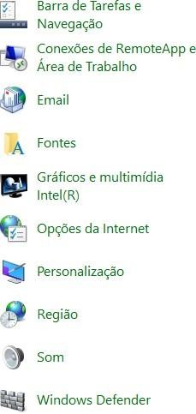

Slide 25
Barra de Tarefas e Navegação: permite ao usuário personalizar as opções apresentadas na barra de tarefas e no menu iniciar.
Conexões Remoteapp e Area De Trabalho: Conexões é um recurso que pode ser usado para acessar programas e a área de trabalho de computadores remotos e computadores virtuais disponibilizados para você pelo administrador da rede do seu local de trabalho.
Email: adiciona e configura contas de correio eletrônico (e-mail)
Fontes: Define e configura as fontes que serão utilizadas pelo sistema.
Gráficos e Multimídia Intel(R): controla os recursos gráficos do computador, definido opções como resolução, rotação e intensidade de cor.

Slide 26
Opções da Internet: Acessa as guias conexões, programas, avançadas, geral, segurança, privacidade e conteúdo.
Personalização: Define o tema a ser utilizado pela área de trabalho do Windows, alterando cores, sons e proteção de tela de forma conjunta, em um único tema.
Região: determina o idioma padrão e os modos de visualização da data, hora, moeda e número.
Som: os dispositivos relacionados ao áudio e o esquema de som do computador.
Windows Defender: Permite a configuração da ferramenta Windows Defender, cujo objetivo é procurar por softwares mal intencionados (Malwares).

Slide 27
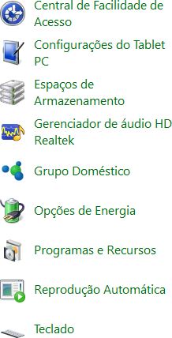

Slide 28
21. Central de Facilidade de Acesso: Define
configurações e programas de
acessibilidade disponíveis no Windows, como lente de aumento, narrador, alto
contraste e teclado virtual.
Configurações do Tablet PC: Exibir as configurações do Tablet PC e Caneta e Toque, sua função é permitir a interatividade da caneta eletrônica e a tela.
Espaços de Armazenamento: Permite salvar arquivos em duas ou mais unidades para que os mesmos estejam protegidos contra eventuais falhas de unidade.
Gerenciador de Áudio Hd Realtek: gerencia o áudio do computador, permitindo ajustar definições da caixa de som e do microfone em uso.
Grupo Domestico: cria um grupo domestico no Windows para compartilhamento de
arquivos e impressoras.
Opções de Energia: define um plano de energia para o sistema: Economia de Energia, Equilibrado e Alto desempenho.
Programas e recursos: Desinstala ou altera programas do computador.
Reprodução Automática: Define as configurações de execução automática de Cds, DVDs e dispositivos.
Teclado: define o padrão e o layout do teclado utilizado pelo documento ativo

Slide 29
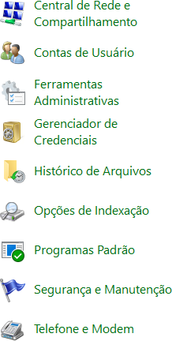

Slide 30
Central de Rede e Compartilhamento: Exibe as configurações de rede utilizadas pelo sistema.
Contas de Usuário: permite a configuração do sistema para vários usuários,
respeitando suas preferências.
Ferramentas Administrativas: combina vários utilitários de administração do Windows fornecendo acesso fácil às propriedades e ferramentas administrativas de um computador específico. Ex.: desempenho, diretiva de segurança local, fontes de dados e gerenciamento do computador.
Gerenciador de Credenciais: O Gerenciador de Credenciais permite armazenar credenciais, como nomes de usuário e senhas que você utiliza para fazer logon em sites ou em outros computadores da rede.
Histórico de Arquivos: Salva cópias de arquivos para que possa recuperá-los caso sejam danificados ou perdidos.

Slide 31
Opções de Indexação: Gerencia o modo como o Windows indexa os itens para acelerar uma determinada pesquisa.
Programas Padrão: Define os programas que o Windows irá utilizar como referencia para executar as tarefas como, por exemplo, o gerenciador de email, visualizador de fotos e programa para navegação.
Segurança e Manutenção: Exibe mensagens importantes sobre configurações de segurança e manutenção que precisam da sua atenção, como por exemplo, notificações sobre o Firewall, Antivírus, Controle de Contas de Usuário, Filtro do SmartScreen e dispositivos de Hardware.
Telefone Modem: permite a configuração do modem que será usado para o acesso a Internet.

Slide 32
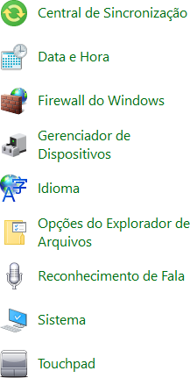

Slide 33
Central de Sincronização: Sincroniza arquivos entre seu computador e pastas na rede.
Data e Hora: ajusta a data, hora e fuso horário.
Firewall do Windows: representa o software ou hardware que verifica informações provenientes da Internet ou de uma rede, e as bloqueia ou permite que elas cheguem ao seu computador, dependendo das configurações do firewall. O Firewall determina quem pode ver as informações e sob quais condições.
Gerenciador de Dispositivos: Exibe uma lista de dispositivos de hardware instalados no computador e define as propriedades para cada dispositivo.
Idioma: Apresenta as opções de idiomas com o objetivo de personalizar suas
preferências quanto aos idiomas utilizados em determinas atividades.
Opções do Explorador de Arquivos: O Explorador de Arquivos equivale ao antigo Windows Explorer, neste item o usuário determina o comportamento do Explorador como, por exemplo, clique simples ou duplo para abrir um item, abertura de pastas na mesma janela ou em janelas independentes e configurações de privacidade das tarefas executadas no programa.
Reconhecimento de Fala: Configura o reconhecimento de fala do computador.

Slide 34
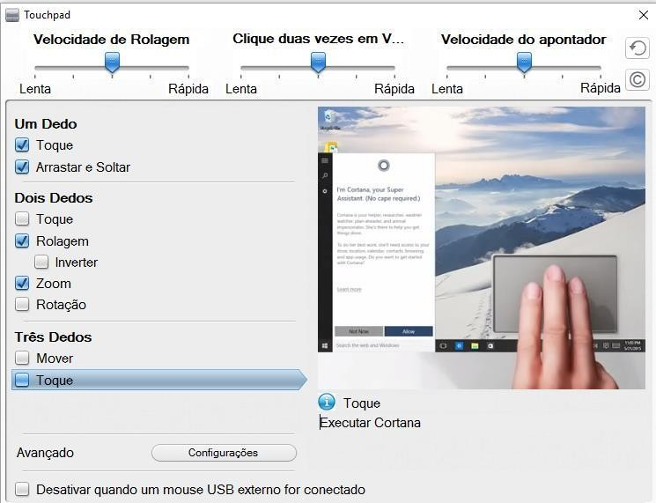
46. Sistema: Exibe informações importantes sobre hardware e o sistema operacional como, por exemplo, o processador e seu desempenho, versão e ativação
do Windows memória RAM.
47. Touchpad:
e quantidade de
define a
configurações de “Vários Dedos” do “Smart Pad”, regulamentando as atividades executas com um, dois ou três dedos na tela de toque sensível.

Slide 35
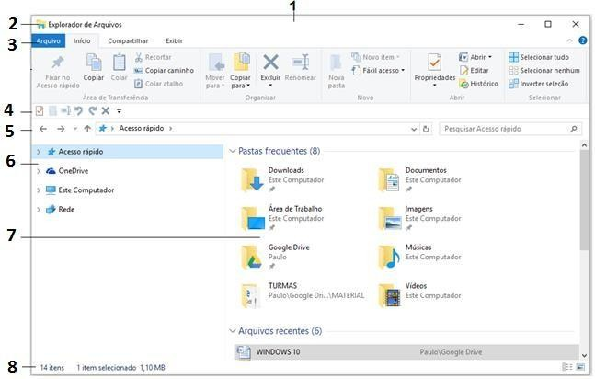
EXPLORADOR DE ARQUIVOS
Programa com a função de gerenciar a estrutura de arquivos, pastas, atalhos e
unidades de armazenamento disponíveis no computador.

Slide 36
AMBIENTE DO PROGRAMA
Barra de Título: Exibe o nome do programa e da pasta acessada a medida que a selecionamos.
Caixa de Controle: Acessa as opções minimizar, maximizar, restaurar, fechar,
tamanho e mover.
Faixa de Opções: Exibe os botões relativos aos menus Arquivo, Início, Compartilhar e Exibir.
Barra de Ferramentas de Acesso Rápido: Exibe os botões para as tarefas mais freqüentes.
Barra de Endereços: Exibe o endereço do item acessado e permite o deslocamento para outros locais.
Painel de Navegação: Exibe a lista de pastas e unidades para navegação.
Lista do Conteúdo das Pastas e Unidades: apresenta o conteúdo da pasta ou unidade selecionada no painel de navegação.
Barra de Status: exibe informações sobre os itens selecionados, como por exemplo, número de itens da pasta ativa, número de itens selecionados, tamanho da seleção e modos de exibição da janela (Detalhes e Miniaturas).

Slide 37
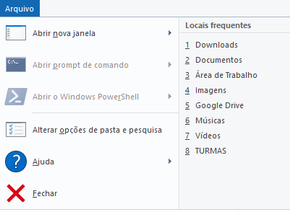
FAIXA DE OPÇÕES
ARQUIVO

Slide 38
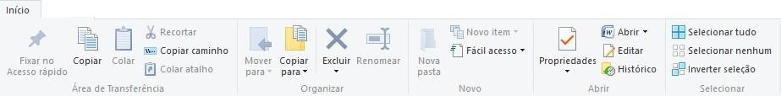
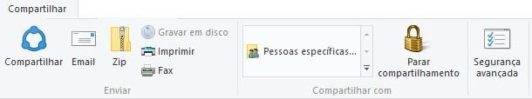
INÍCIO
COMPARTILHAR

Slide 39
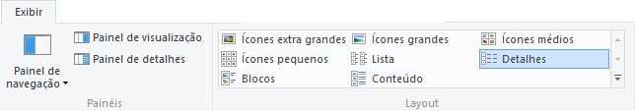
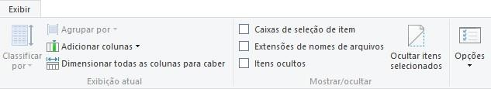
EXIBIR

Slide 40

BARRA DE FERRAMENTAS DE ACESSO RÁPIDO
Propriedades: Mostra as propriedades do item selecionado, como por exemplo, tipo do arquivo, local de armazenamento, tamanho, data de criação, data do último acesso, data da última modificação e atributos.
Nova Pasta: cria uma nova pasta no ponto atual.
Renomear: Permite alterar o nome do item selecionado.
Desfazer: Desfaz uma determinada ação.
Refazer: Refaz a ação cancelada pelo botão Desfazer.
Excluir: Exclui o item selecionado.

Slide 41
BARRA DE ENDEREÇOS
Voltar
Avançar
Acima
Barra de Endereços
Atualizar
Barra de Pesquisa

Slide 42
ATALHOS DE TECLADO
ATALHO | AÇÃO
Ctrl + E ou Ctrl + F | Selecionar a caixa de pesquisa
Ctrl + N | Abrir uma nova janela
Ctrl + W | Fechar a janela atual
Ctrl + Shift + E | Exibir todas as pastas acima da pasta selecionada
Ctrl + Shift + N | Criar uma nova pasta
Alt + P | Exibir o painel de visualização
Alt + Enter | Abrir a caixa de diálogo Propriedades do item selecionado
Alt + Seta para a direita | Exibir a próxima pasta
Alt + Seta para a esquerda | Exibir a pasta anterior
Alt + Seta para cima ou tecla Backspace | Exibir a pasta na qual esta pasta se encontra

Slide 43
ATALHO | AÇÃO
Seta para a direita | Exibe as subpastas da pasta selecionada
Seta para a esquerda | Recolhe as subpastas da pasta selecionada
Ctrl + C | Copiar
Ctrl + V | Colar
Ctrl + X | Recortar
Ctrl + A | Selecionar Tudo
Shift + delete | Exclui o arquivo sem enviá-lo para a lixeira
Alt + F4 | Fecha o programa (na área de trabalho ativa o comando Ligar/desligar do menu iniciar.
F2 | Renomear

